Slide 1

Learning A Sparse Transformer Network for Effective Image Deraining
배주원

Slide 2

목차
0. 들어가기에 앞서
Introduction
Related Work
Proposed Model
Experiments and Analysis
Concluding Remarks

Slide 3

0. 들어가기에 앞서

Slide 4

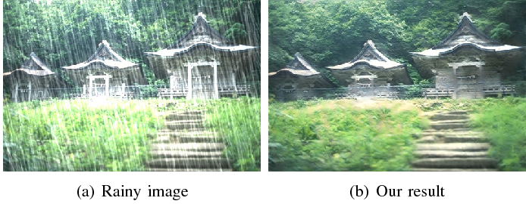
0. 들어가기에 앞서
#1 Image Deraining?
📍날씨 요소로 인해 손상된 사진에서 원본 이미지의 정보를 복구하는 고급 이미지 복원 기술
📍사진 속 비 흔적을 제거하고 선명도를 높여줌

Slide 5
0. 들어가기에 앞서
#2 Abstract
📍효율적인 Image Deraining을 위한 Sparse Transformer
📍기존 트랜스포머 기반 접근 방식에서의 문제점 ➡️ DRSformer 도입
Top-K 선택 연산자
혼합 척도 피드포워드 네트워크
전문가 특징 보정자

Slide 6
1. Introduction

Slide 7
1. Introduction
1️⃣노이즈가 있는 이미지와 깨끗한 이미지 사이의 통계 분석
2️⃣CNN 구조를 활용하는 학습 기반 방법
3️⃣트랜스포머
4️⃣DRSformer

Slide 8
1. Introduction
📍DRSformer의 핵심 기술
Top-K Sparse Attention
Mixed Scale Feed-Forward Network
Mixture of Experts Feature Compensator
📍DRSformer의 장점
자연스러운 이미지 복원 가능
지역성 강화 및 전역적 특징 활용
탁월한 비 제거 성능

Slide 9
2. Related Work

Slide 10
2. Related Work
#1 Single image deraining
➡️이미지에서 비를 제거하기 위해 Transformer 네트워크를 활용
➡️다양한 비의 특성들을 모델링
>> 장거리 의존성을 효과적으로 포착,
더 나은 이미지 복원 성능 달성

Slide 11
2. Related Work
#2 Vision Transformers
➡️트랜스포머의 self-attention 기능을 백그라운드 복구 네트워크와 결합하여 더 나은 결과를 도출
➡️self-attention의 문제점을 해결하기 위해 트랜스포머 내에서 sparse attention 제안
(관련성이 높은 정보에 더 집중함으로써 결과의 질을 향상시키고자 하는 접근)

Slide 12
2. Related Work
#3 Sparse Representation
➡️추가적인 비용 없이 성능 개선을 이룰 수 있음
➡️데이터 기반 희소 주의/내용 기반 희소 주의로 분류됨
데이터 기반 희소 주의: 고정된 규칙에 따라 정보를 선택
내용 기반 희소 주의: 데이터의 실제 내용을 분석하여 중요한 정보를 결정

Slide 13
2. Related Work
#4 Top-k Selection
➡️시각 트랜스포머를 강화하기 위해 KNN 어텐션 기법을 도입
➡️효율적인 최상위 k개 유용한 채널 선택 연산자를 설계

Slide 14
3. Proposed Method

Slide 15
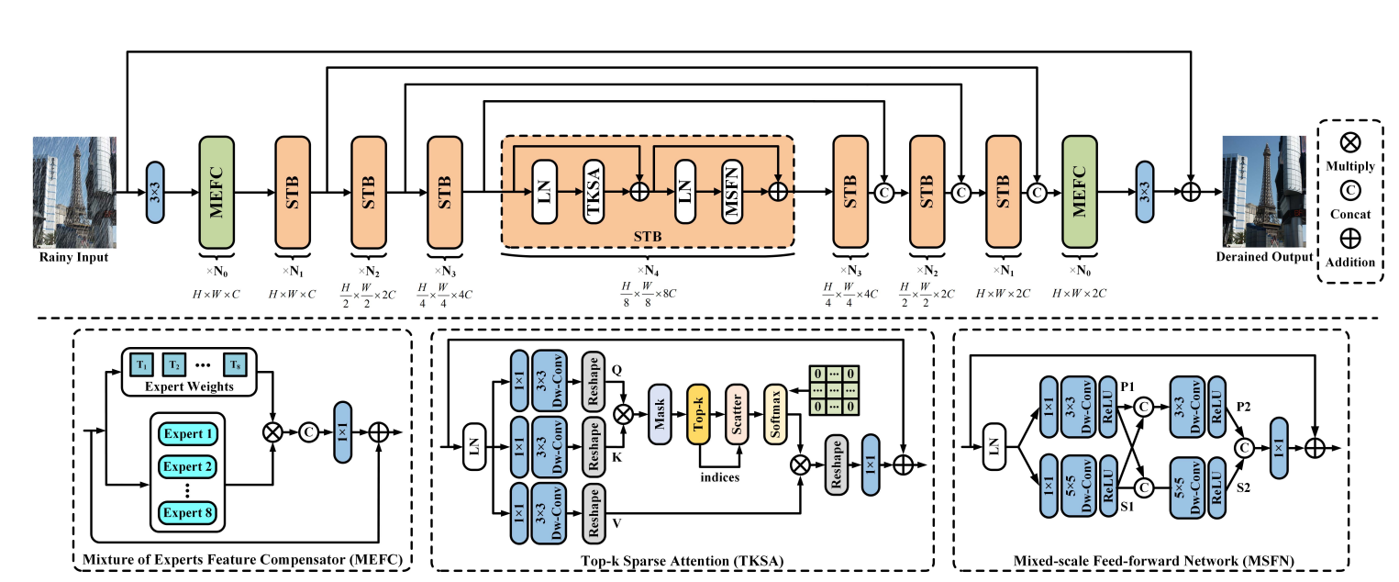
3. Proposed Method
#1 Overall Pipeline
I_derain = F(I_rain) + I_rain (F는 비 노이즈를 제거하는 전체 네트워크)

Slide 16

3. Proposed Method
#2 Sparse Transformer Block
1️⃣Top-K Sparse Attention
2️⃣Mixed Scale Feed-Forward Network

Slide 17
3. Proposed Method
#2 Sparse Transformer Block
📍Top-K Sparse Attention
1️⃣채널별 컨텍스트 인코딩
2️⃣유사도 계산 및 상위-k 선택
3️⃣ Sparse-attention 계산
4️⃣멀티헤드 어텐션과 결과 도출

Slide 18
3. Proposed Method
#2 Sparse Transformer Block
📍Mixed-Scale Feed-Forward Network
<기존(단일 스케일)>
다양한 크기의 비 줄기들 사이의 상관 관계를 고려하지 않는다는 문제점
연구를 통해 다중 스케일 표현을 이용하는 방법이 비 제거에 있어서 향상된 성능을 보여준다는 사실 입증됨
<다중 스케일 도입>
1️⃣레이어 정규화
2️⃣1x1 컨볼루션으로 채널 차원 확장
3️⃣ 병렬 가지로 분기
4️⃣깊이별 컨볼루션을 이용한 특징 변환
5️⃣채널 방향으로 특징 결합

Slide 19
3. Proposed Method
#3 Mixture of Experts Feature Computer
📍기본 아이디어
‘전문가’로 불리는 여러 CNN 연산자들을 병렬로 배치
Sparcity를 고려한 특징 추출을 수행
분리 가능한 컨볼루션 & 확장된 컨볼루션 기법 모두 포함
📍특징
기존의 Mixture of Experts 방법과 달리 별도의 외부 게이팅 네트워크(어떤 ‘Experts’ 네트워크를 활성화할지 결정) 사용 X
Self-attention 메커니즘을 도입하여 다양한 ‘Experts’의 중요도를 적응적으로 조절

Slide 20
3. Proposed Method
#3 Mixture of Experts Feature Computer
📍작동방식
1️⃣채널별 평균 계산: 입력 특징 맵으로부터 채널 설명자 계산
2️⃣전문가 가중치 할당: 각 ‘전문가＇에 대한 가중치 벡터 할당
3️⃣출력 계산: 계산된 출력 + 이전 레이어의 출력 >> 최종 출력
📍최종 목표
다양한 외형의 비를 제거
입력 데이터의 특징을 적응적으로 처리함으로써 비와 같은 노이즈를 제거할 수 있도록 하는 것

Slide 21
4. Experiments and Analysis

Slide 22
4. Experiments and Analysis
#1 Experimental settings
📍Datasets
Rain200L & Rain200H: 가벼운 비/세게 내리는 비 인공 이미지
DID-Data, DDN-DATA: 다양한 방향과 밀도의 비를 포함
SPA-DATA: 실제 이미지, 비O & 비X 이미지가 한 쌍을 이룸
📍Comparison Methods
기존 기반 모델: 특정 데이터나 상황에 대한 사전 지식 기반
CNN 기반: DDN, RESCAN, PReNet 등 포함
Transformer 기반: Uformer, Restormer, IDT 등의 Transformer 기반 모델을 비교

Slide 23
4. Experiments and Analysis
#1 Experimental settings
📍Evaluation metrics
평가 기준: PSNR, SSIM
이미지의 밝기 채널 기준으로 평가 수행
비참조 매트릭: NIQE, BRISQUE
📍Training details
모델의 단계 및 설정
네트워크 최적화
환경 설정

Slide 24
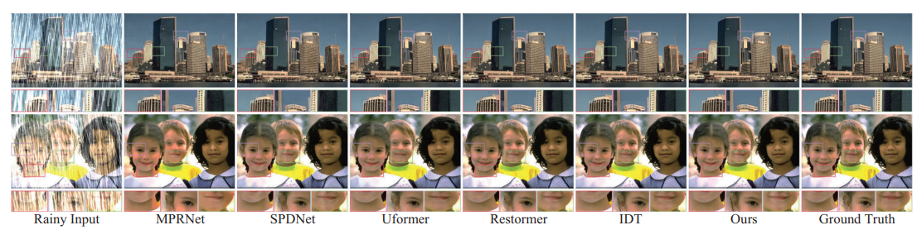
4. Experiments and Analysis
#2 Comparisons with the state-of-the-arts
📍Synthetic datasets
- 경쟁 모델인 IDT보다 DRSformer의 이미지 품질 ⬆️
- DID-Data, DDN-Data에서 높은 점수 >> 다양한 유형의 비 무늬를 적절히 처리할 수 있다는 증거

Slide 25
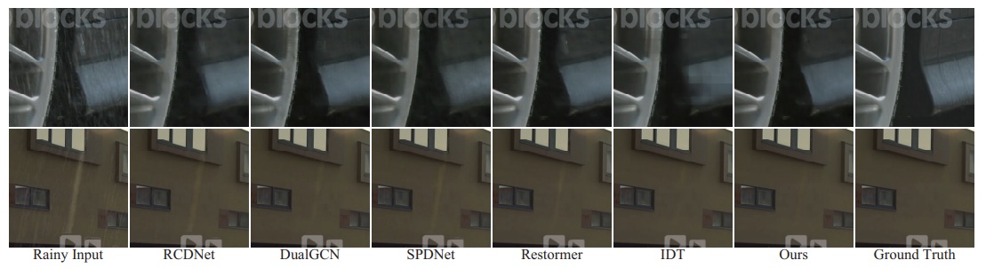
4. Experiments and Analysis
#2 Comparisons with the state-of-the-arts
📍Real-world datasets
- 실제 데이터로 이루어진 SPA-Data 데이터셋을 이용한 실험에서도 DRSformer 모델은 가장 높은 PSNR와 SSIM값을 달성

Slide 26
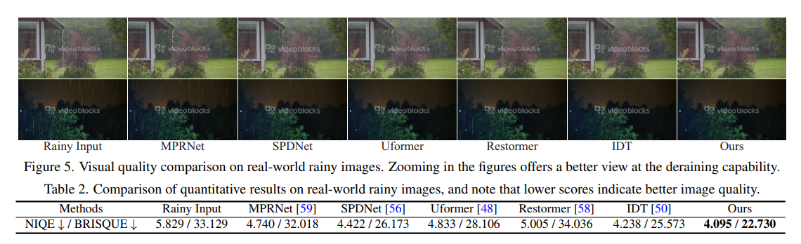
4. Experiments and Analysis
#2 Comparisons with the state-of-the-arts
📍Real-world datasets
- 임의의 20개 사진에 대해 NIQE와 BRISQUE 값이 낮음 >> 실제 데이터에서도 비 성공적으로 제거

Slide 27
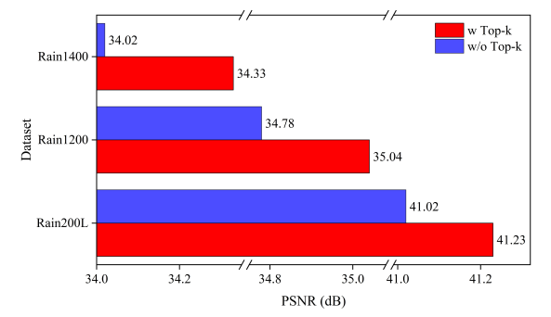
4. Experiments and Analysis
#3 Ablation studies
📍Effectiveness of Top-k selection
- Top-k selection을 사용했을 때의 PSNR값이 더 높게 나타남 - self-attention 메커니즘, 고주파 정보 제거, 고주파 통과 필터링 등을 이용

Slide 28
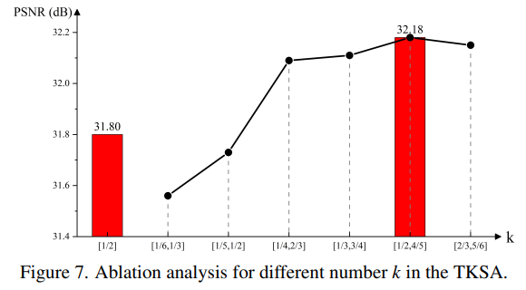
4. Experiments and Analysis
#3 Ablation studies
📍Effect of the number of k
- k값은 중요한 정보만을 얼마나 잘 걸러내고 사용할 것인가를 결정짓는 요소 - k값이 너무 작을 때: 전체적인 정보 집약 충분 X - k값이 너무 클 때: 불필요한 특징들 도입

Slide 29
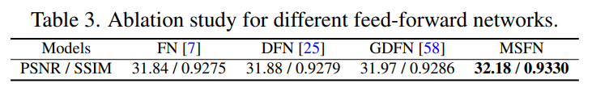
4. Experiments and Analysis
#3 Ablation studies
📍Effectiveness of MSFN
FN, DFN, GDFN과 비교, Rain200H 데이터셋 이용
GDFN 모델: 게이팅 메커니즘을 도입 >> 성능 향상 but 다중 스케일 활용은 X
MSFN 모델: 다양한 스케일이서 지역적 특징 추출 및 통합 >> GDFN보다 더 높은 PSNR 달성

Slide 30
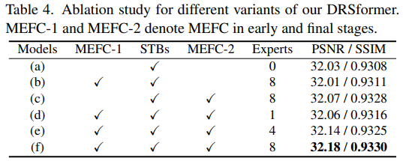
4. Experiments and Analysis
#3 Ablation studies
📍Effectiveness of MEFC
- MEFC가 네트워크 파이프라인 내에서 어디에 위치해있냐에 따라 성능이 달라짐
- 단일 전문가 모델보다 다중 전문가 모델의 성능이 ⬆️

Slide 31
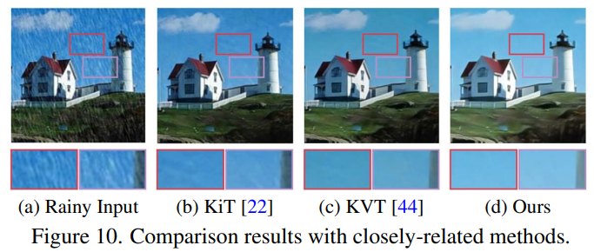
4. Experiments and Analysis
#4 Closely-related methods
KiT: KNN 이미지 트랜스포머, local attention 메커니즘 기반, 전체적인 이미지 복원 측면에서 비효율적
KVT: KNN 주의 트랜스포머, 공간 차원에서 Top-k selection 적용, 희소 주의성 계산에서 비효율적
TKSA: 지역성 + 전역 관계 탐색 능력 강화

Slide 32
5. Concluding Remarks

Slide 33
5. Concluding Remarks
📍DRSformer의 핵심 특징
Top-K Sparse Attention
Mixed Scale Feed-Forward Network
Mixture of Experts Feature Compensator
📍DRSformer의 성능 및 실험 결과
DRSformer는 여러 최신 기술 방법들과 비교했을 때 유리한 성능을 보여줌 >> Deraining에 있어 효과적인 방법임이 입증됨
TKSA, MSFN, MoE를 결합함으로써 이미지에서 비를 더 정확하게 제거할 수 있는 새로운 가능성 ⬆️

Slide 34
5. Concluding Remarks
📍Limitations
너무 많은 수의 파라미터가 요구됨 (약 3천만개)
연산량⬆️, 256x256 크기의 이미지를 한 장 처리할 때 약 242.2GFLOPs가 소요됨
📍해결 방법
가지치기(Pruning): 모델의 파라미터 중 불필요하거나 중요도가 낮은 파라미터를 제거함으로써 모델을 경량화하는 것
지식 증류(Knowledge Distillation): 크고 복잡한 (교사) 모델보다 지식을 보다 작고 간단한 (학생)모델로 전달 >> 학생 모델 성능이 교사 모델에 가깝게 도달하도록 함

Slide 35

THANK YOU

